Slide 1

독후감 발표 대회
작은 아씨들-1학년 7반 김인

Slide 2
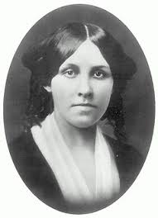
>>작가 소개
이름: 루이자 메이 올콧
태어난 곳: 미국펜실베이니아 주
저먼터운
직업:작가,노예제폐지론자,여성주의자

Slide 3
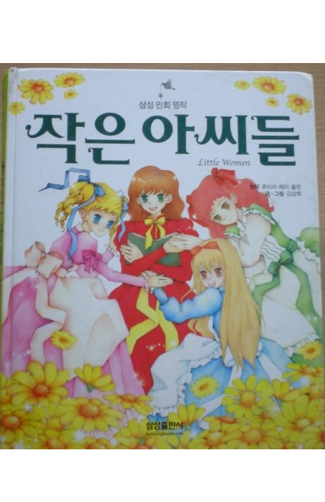



>>루이자 메이 올콧의 대표작

Slide 4
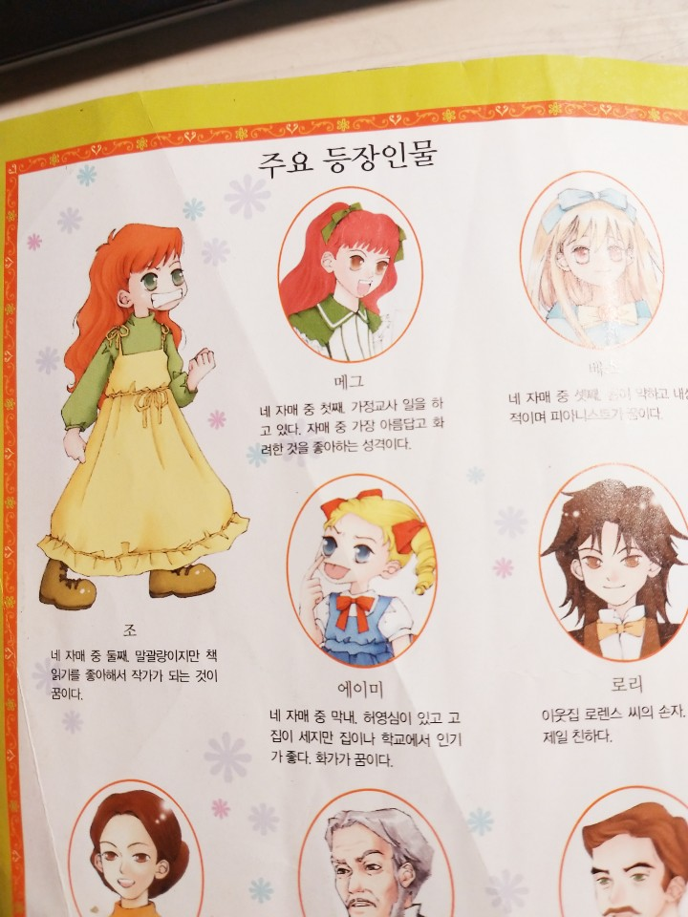
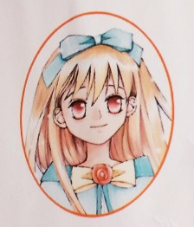
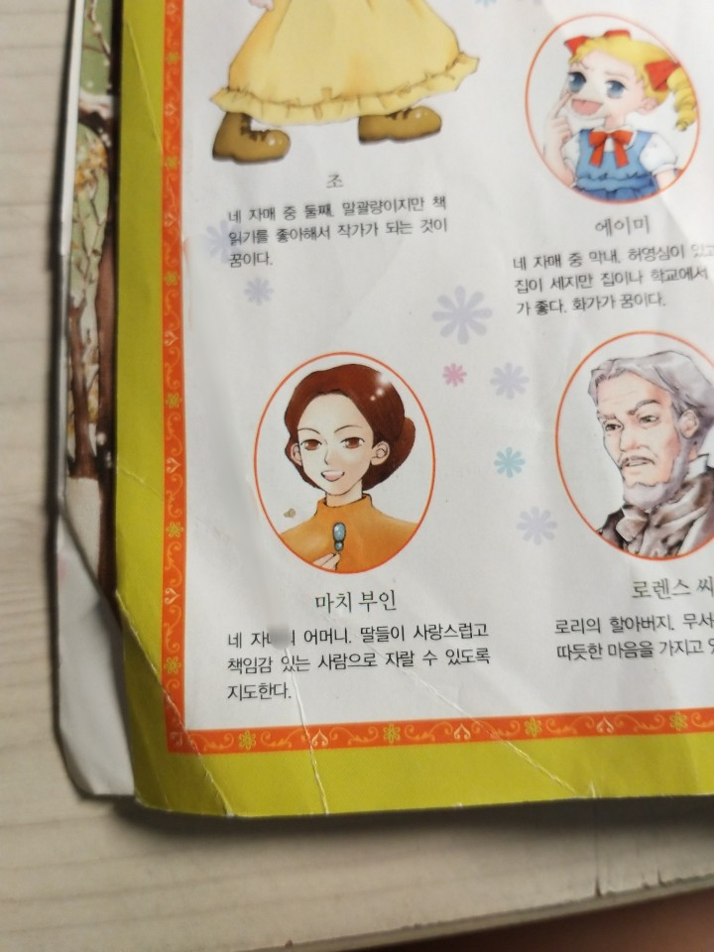
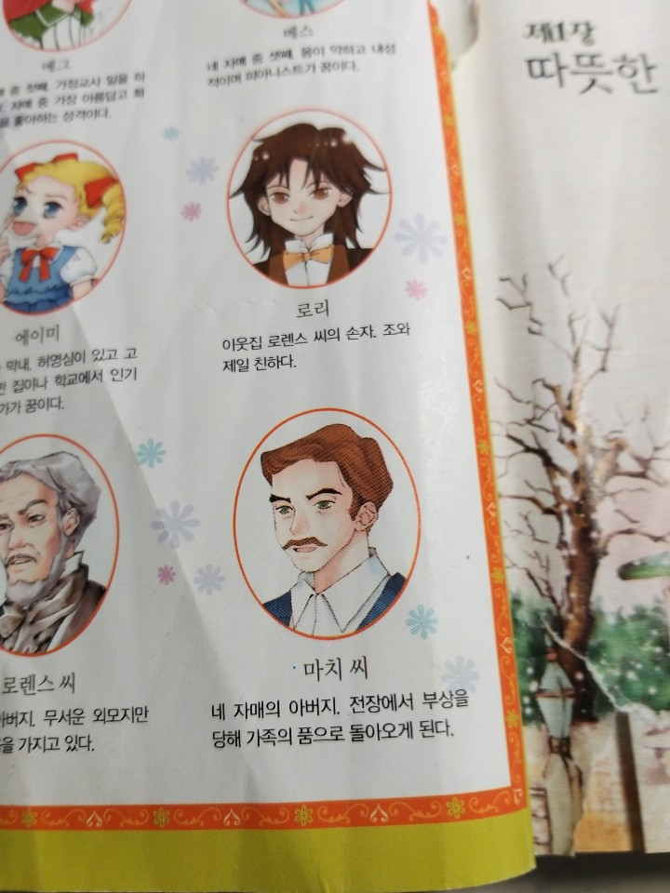
>>등장인물

Slide 5
짧은 줄거리 및 느낀 점 발표

Slide 6
감사합니다!!

